Slide 1



Синемач (Cinematch): рекомендательная система фильмов
Machine Learning. Professional

Slide 2
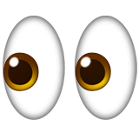

Меня хорошо слышно?

Slide 3
Защита проекта
Тема: Синемач - система рекомендаций фильмов и сериалов на основе данных Rotten Tomatoes и IMDb
Евгений Зайцев
Старший инженер кибербезопасности, ПАО Сбербанк.

Slide 4
План защиты
Цель и задачи проекта
Какие технологии использовались
Что получилось
Выводы
Вопросы и рекомендации

Slide 5
Цель и задачи проекта
Цель проекта: Создать систему рекомендаций фильмов для русскоязычного пользователя на основе объединённых данных Rotten Tomatoes и IMDb.
1. | Собрать и объединить данные Rotten Tomatoes и IMDb (Kaggle)
2. | Провести очистку и нормализацию названий и годов, реализовать fuzzy matching.
3. | Построить baseline контентную модель рекомендаций (TF-IDF + косинусное сходство).
4. | Подготовить визуализацию и презентацию результатов

Slide 6
Какие технологии использовались
1. | Python + Pandas
2. | RapidFuzz
3. | Scikit-learn
4. | Deep-translator

Slide 7




Реализация проекта
Датасет RT
Датасеты RT+IMDB
Переводим
Результат
Строим проект на основе одного датасета, эмпирически проверяем – результат не устраивает. | Сращиваем два датасета, эмпирическая проверка показывает улучшение результата | Датасеты на английском, нужно переводить | Готово

Slide 8
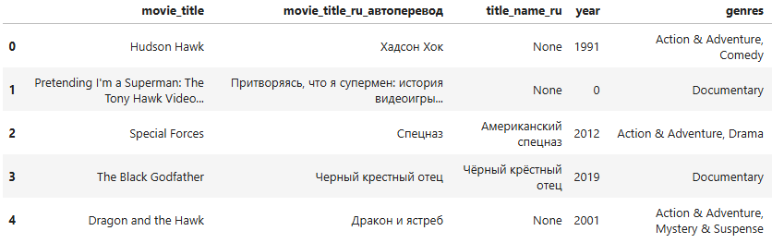
Что получилось
print(recommend_content('Black Hawk Down', top_n=5))
Переводит API гугла

Slide 9
Выводы
1. | Рекомендательная система получена, и ее можно смело использовать как инструмент в дальнейшем
2. | Тяжелее всего было придумать систему перевода.
3. | Проект занял около 30 часов
4. | Считаю этот опыт полезным
5. | В будущем этот инструмент будет подключен к чат-боту

Slide 10
Вопросы и рекомендации
+
–
если есть вопросы
если вопросов нет

Slide 11

Спасибо за внимание!

Slide 12


